Slide 1
リラックスしてすごそう
～からだもこころもゆったりと～

Slide 2
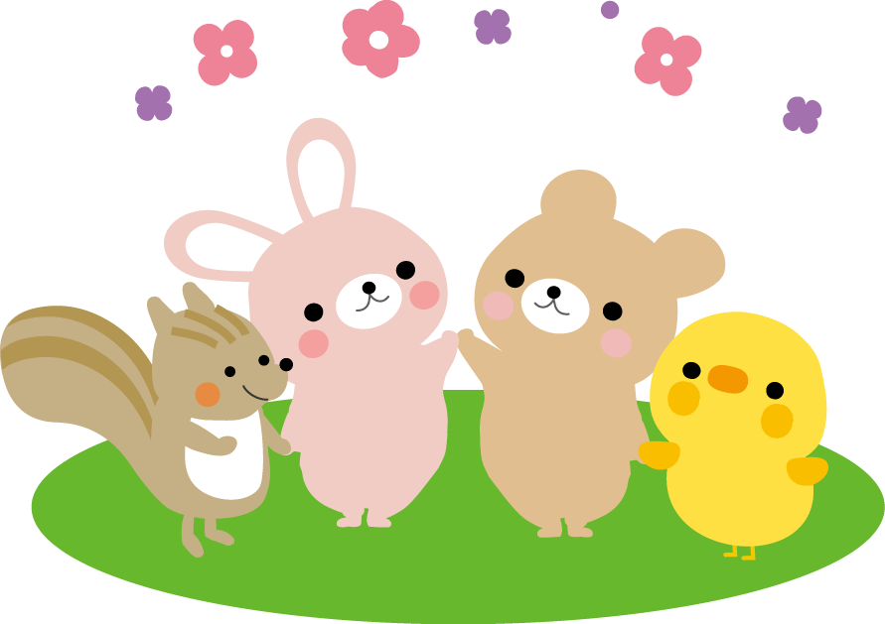
●本日のおはなし
つかれていませんか？
いつもの自分とちがうところはありませんか？
かんたんにリラックス
ゆっくり深呼吸をしてみよう
寝る前にリラックス
ぎゅーとふわ～で力をぬこう

Slide 3
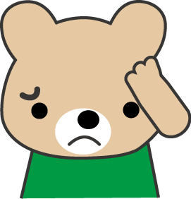
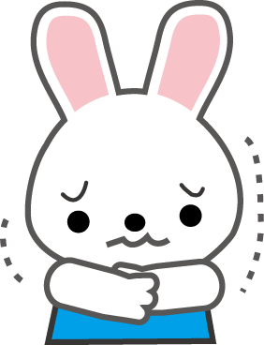
●ちょっとつかれていませんか？？
きもち
きぶんがおちこむ
そわそわする
おこりっぽい
なにもやる気がおきない

Slide 4
●ちょっとつかれていませんか？？
行動・からだ
頭がいたい
暴飲暴食（ぼういんぼうしょく）してしまう
おなかがいたい
ねむれない
Notes:
こんなことがあっても、今のこの状況だと特におかしいわけではない。
今後こういうことがあるかもしれない。

Slide 5
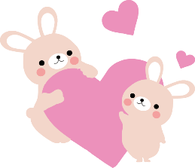
やってみよう☺
そんなことがあってもなくても･･･
体がほぐれると
心もほぐれます
Notes:
おうちの人もそんなことありませんか？
おうちの人にも教えてあげてね。
一緒にお休みの日にしてみてね。
心をほぐすために、まずは身体をほぐしてみましょう。

Slide 6
深呼吸 （しんこきゅう）

Slide 7
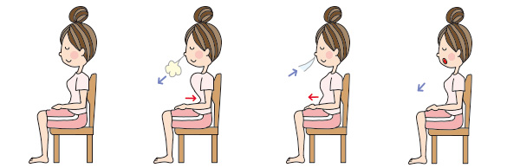
●ゆっくり しんこきゅう をしよう
せなかをのばし
ゆったりすわる
①いきを
はききる
②いきを
すいこむ
④いきを
はきだす
③いきをとめる
②③④をくりかえす
５
１・２・３・４
６・７・８・９・１０
Notes:
低学年や小さい子は（高学年がしてもOK）親指を身体の前に出してそこに向かって息をはくのもいい。
慣れてきたら自分でカウントしながら自分のペースで。

Slide 8
ちからを ぬく （ぎゅーとふわ～）
Notes:
力をぬきましょう。
ただ力をぬくだけだと割と難しい（特に大人はなかなか力をぬけなかったりする）
力をぬくために1度力をいれてみる。

Slide 9
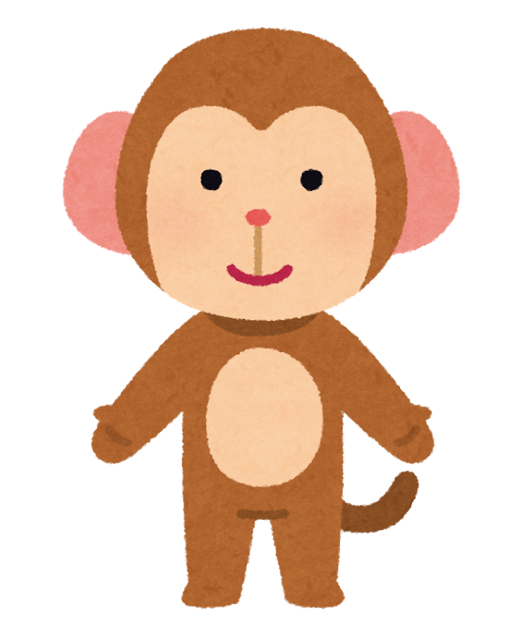
①手をぎゅーっとにぎる
②ふわっと力をぬく
てが あたたかく なったかな☺

Slide 10
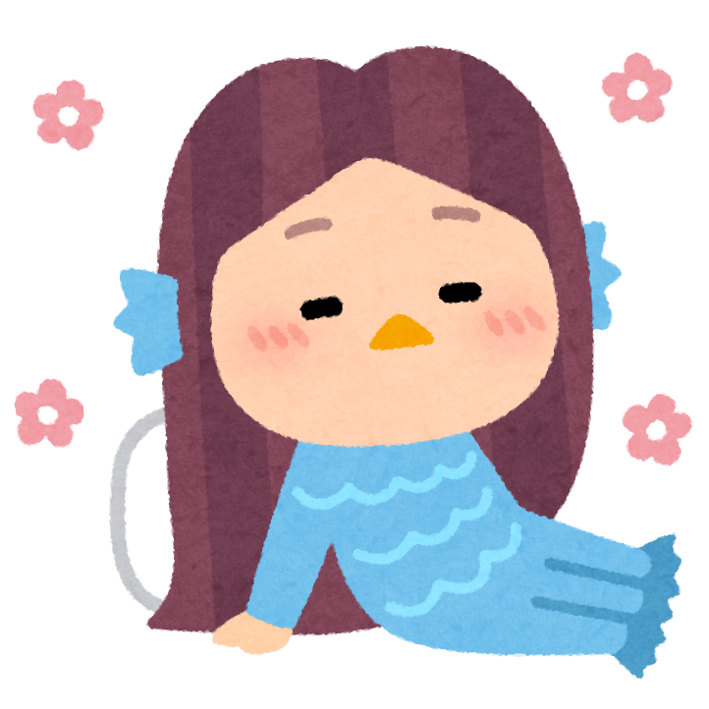
①かかとを押し出すようにぎゅーっと力をいれる
②ふわっと力をぬく
あしが すっきり したかな☺

Slide 11
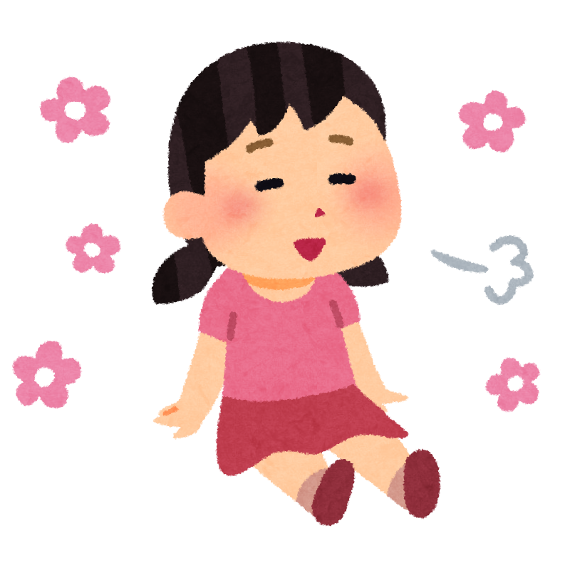
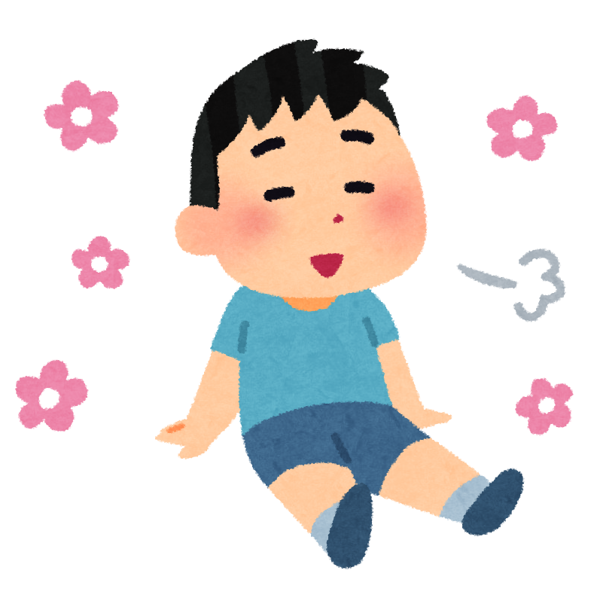
①肩をぎゅーっとあげる
②ふわっと力をぬく
かたが ほぐれたかな☺

Slide 12
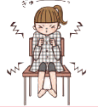
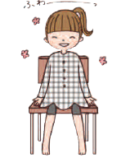
●ぎゅーとふわ～でちからをぬこう
①手首（てくび）
②足首（あしくび）
③肩（かた）
④おしり
⑤顔（かお）
いすにすわってやってみるもよし、
ねるまえにふとんの上でするもよし
①～⑤の順で力をいれてみたり、
一気に全部力をいれたりしてみよう☺
Notes:
寝る前の布団の中ならこのまま寝てOK。
日中や学校でする場合（した場合）は必ず覚醒させる。
でないと、ぼーっとしたままになってしまう。

Slide 13
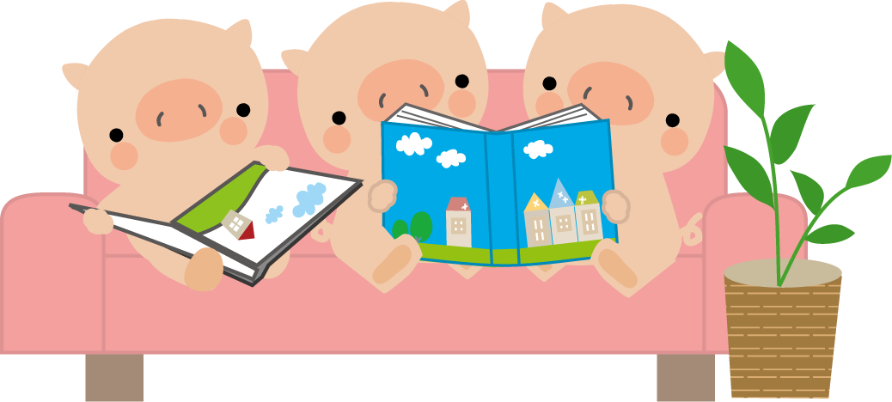
感染予防をしっかりと いまできることを ぼちぼちやっていきましょう たのしいおうちじかんを すごしましょう☺
Notes:
自分が楽しいなぁと思えることを。
力をぬいて、ぼちぼちいきましょう。
ぜひ寝る前にとかにぎゅーとふわ～とやってみてね。

Slide 14
＊震災・学校支援チームEARTHハンドブック ＊国立成育医療研究センターHP http://www.ncchd.go.jp/news/2020/20200410.html
参考

